Slide 1
День друзей библиотеки: рефлексия на мероприятие, проведенное 27 июня 2022 г.
Чадова Дарья,
студентка 2-го курса направления подготовки «Библиотечно-информационная деятельность»,
ИЯЛ, УдГУ

Slide 2
Участники мероприятия
- сотрудники УНБ им. В. Журавлева УдГУ
- представители ЦБС г. Ижевска
- преподаватели УдГУ
- студенты направления БИД (1,2 курсы)

Slide 3
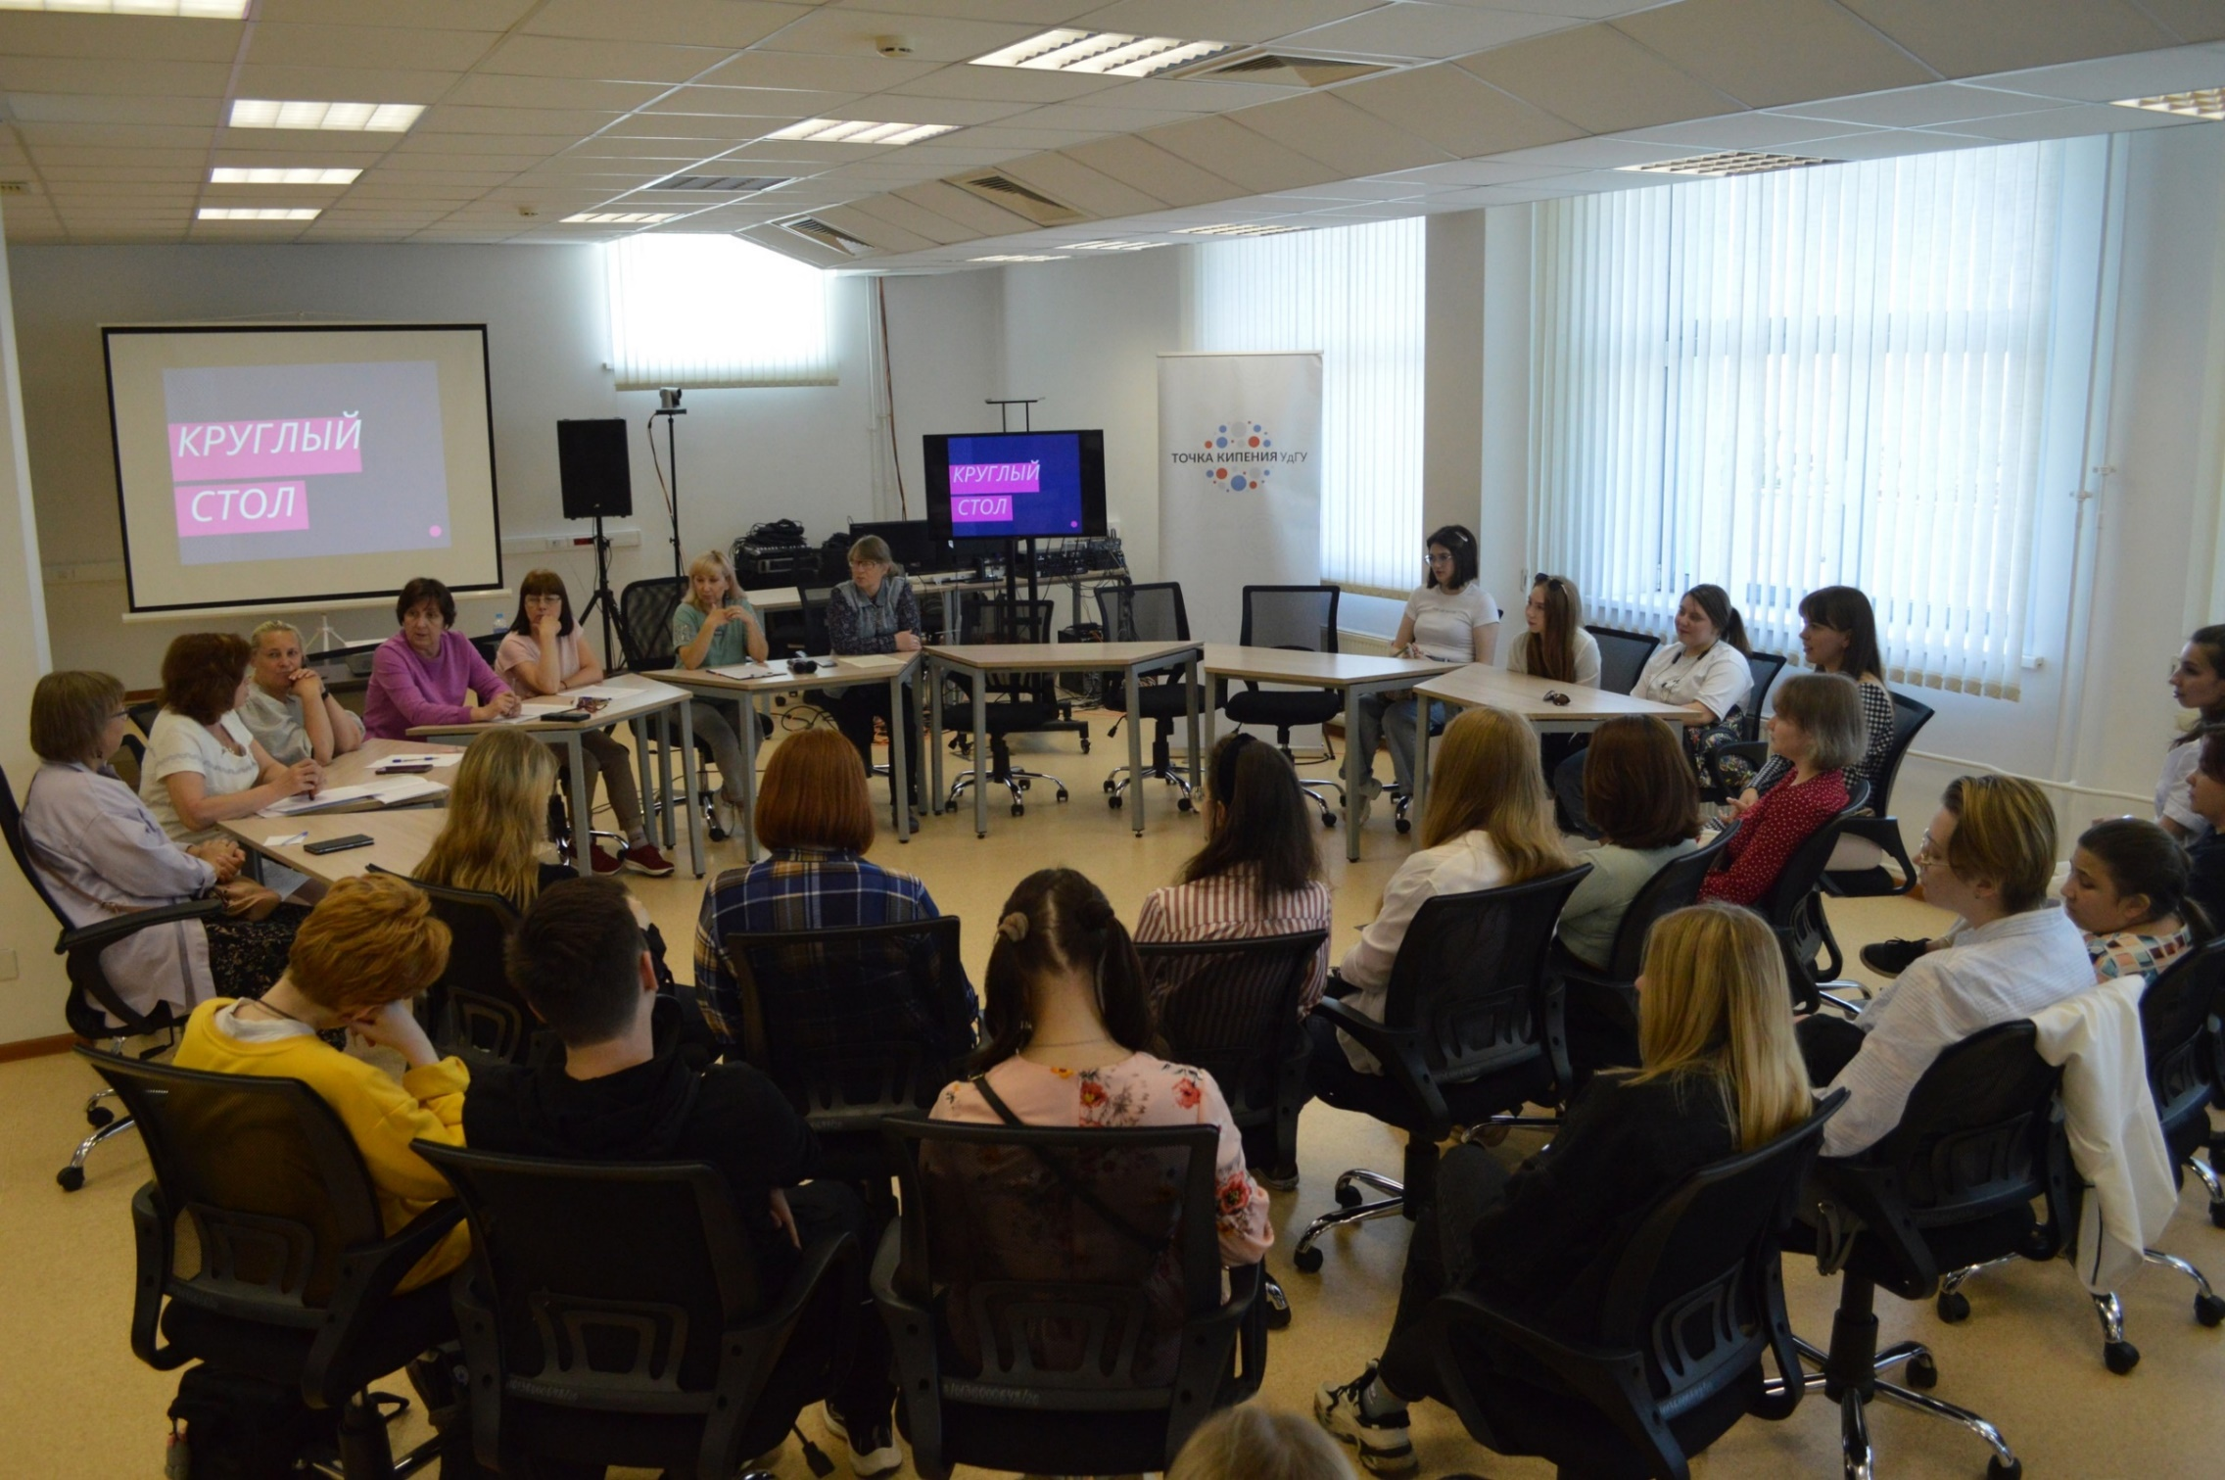
Все фотоматериалы предоставлены библиотекой УдГУ

Slide 4
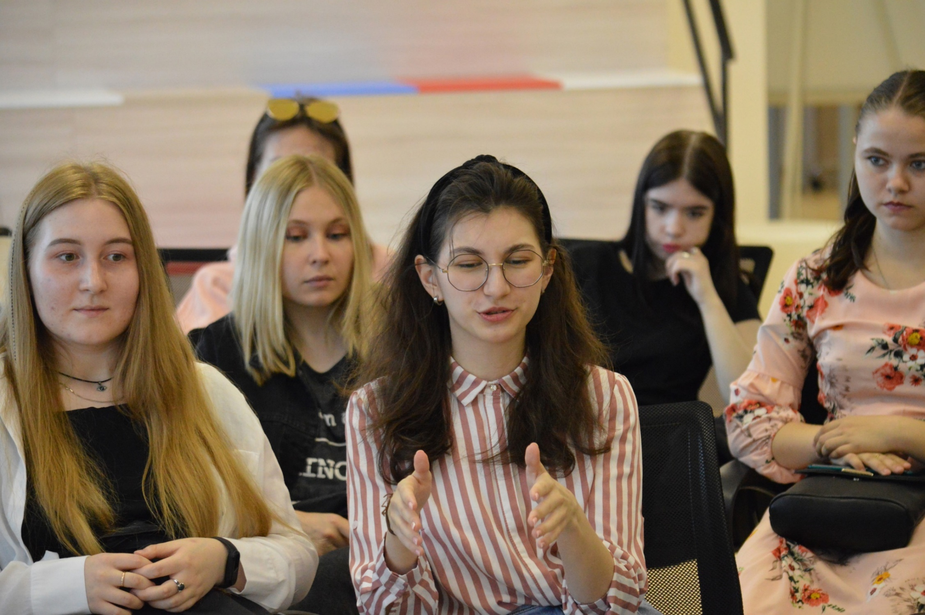

Slide 5
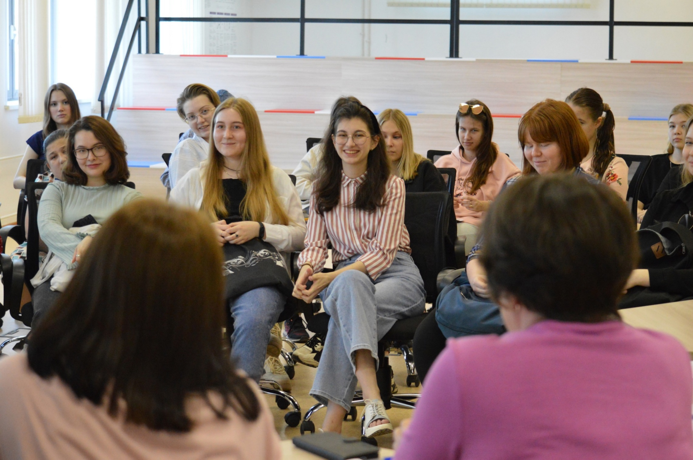

Slide 6
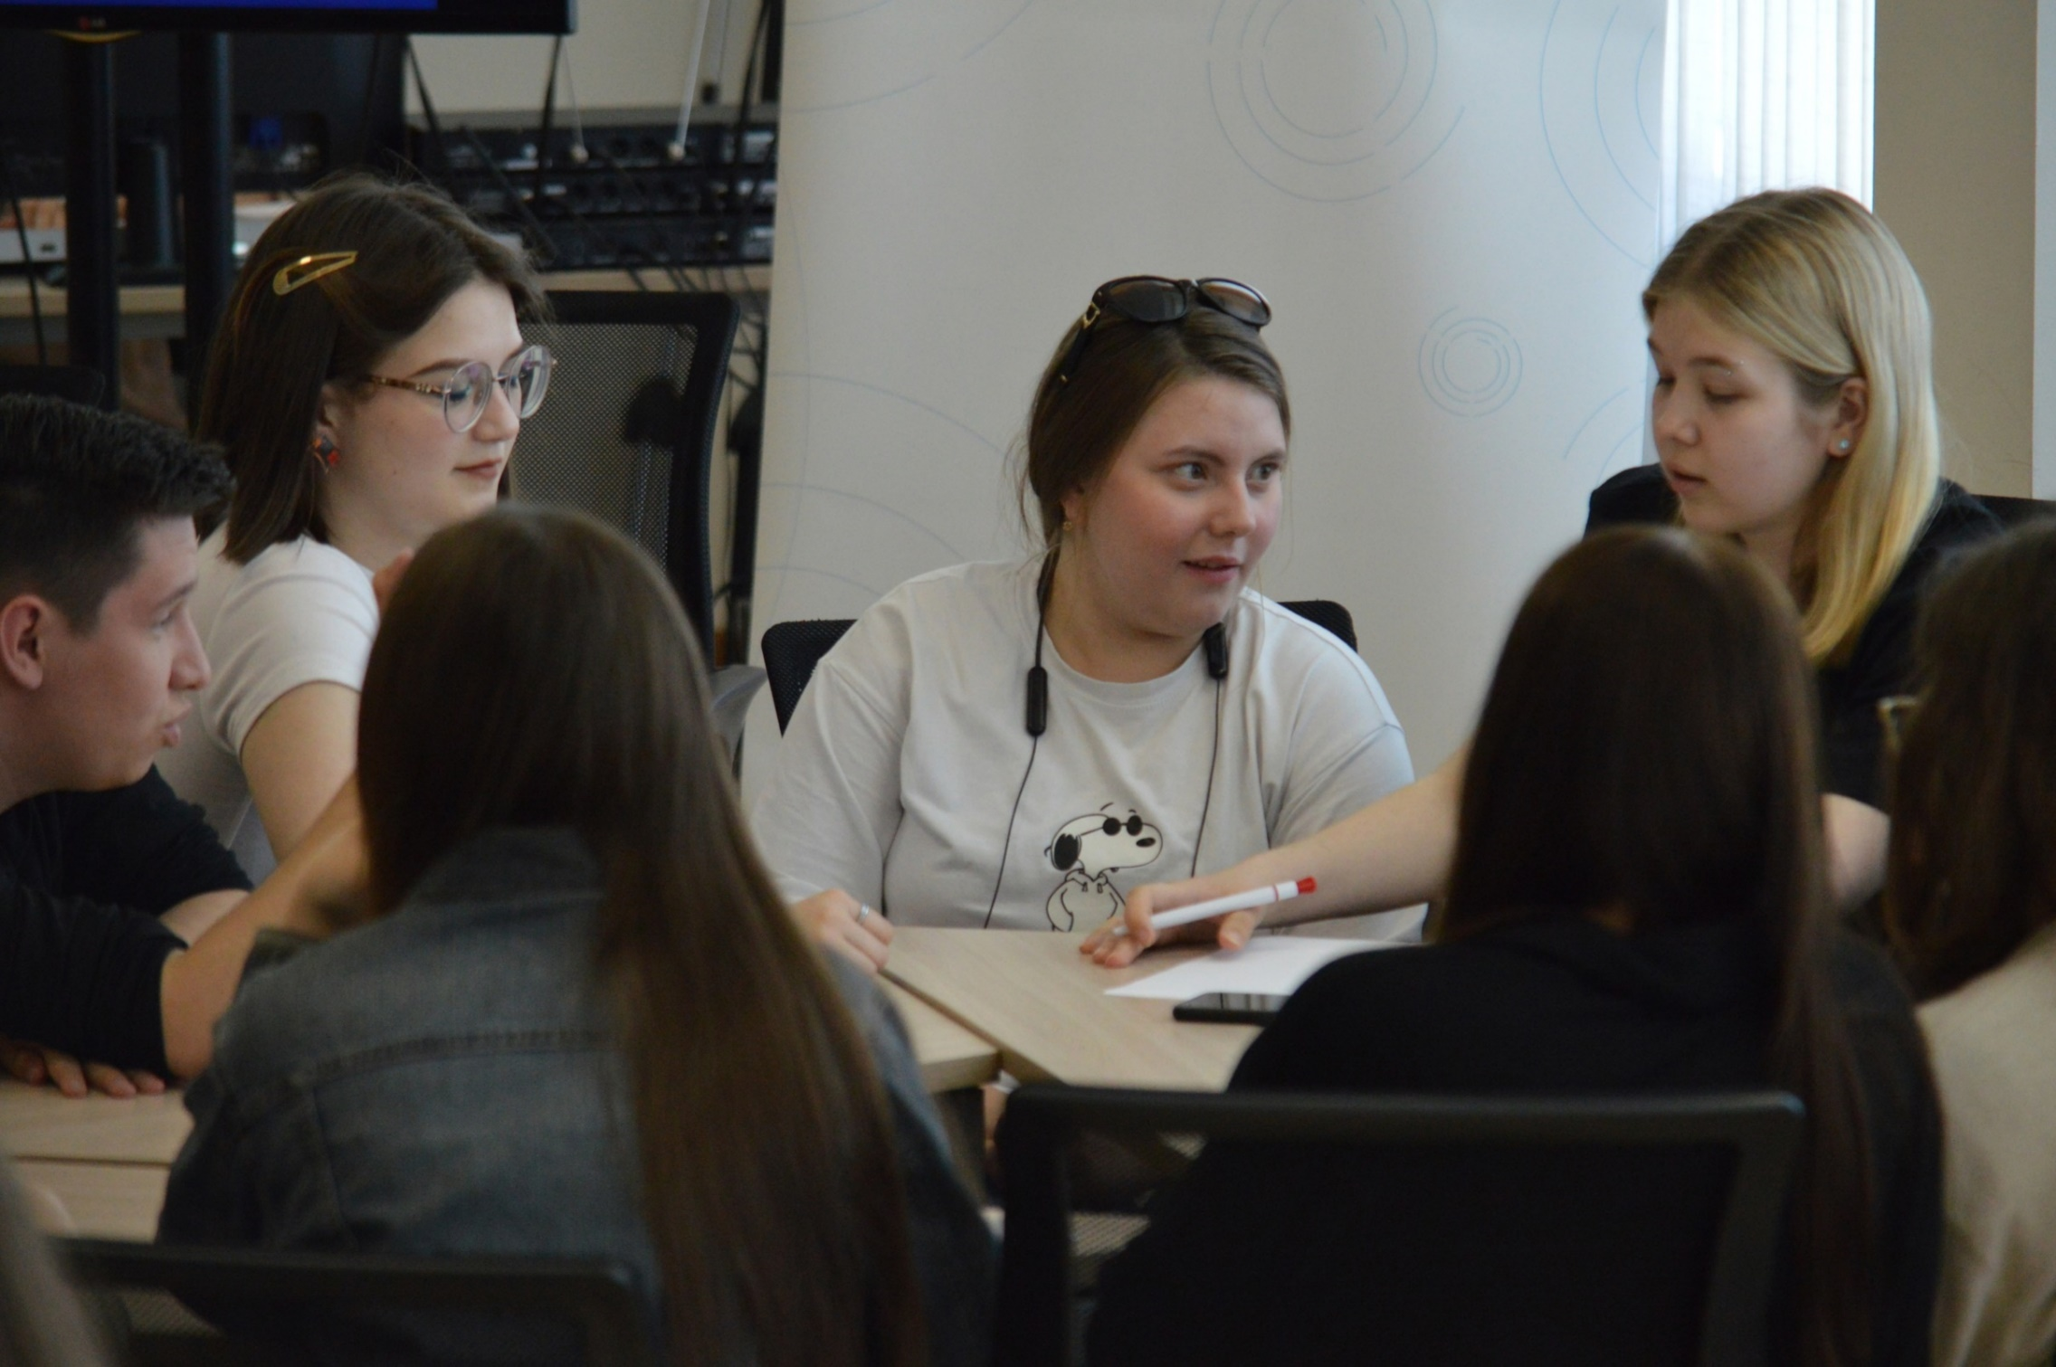

Slide 7
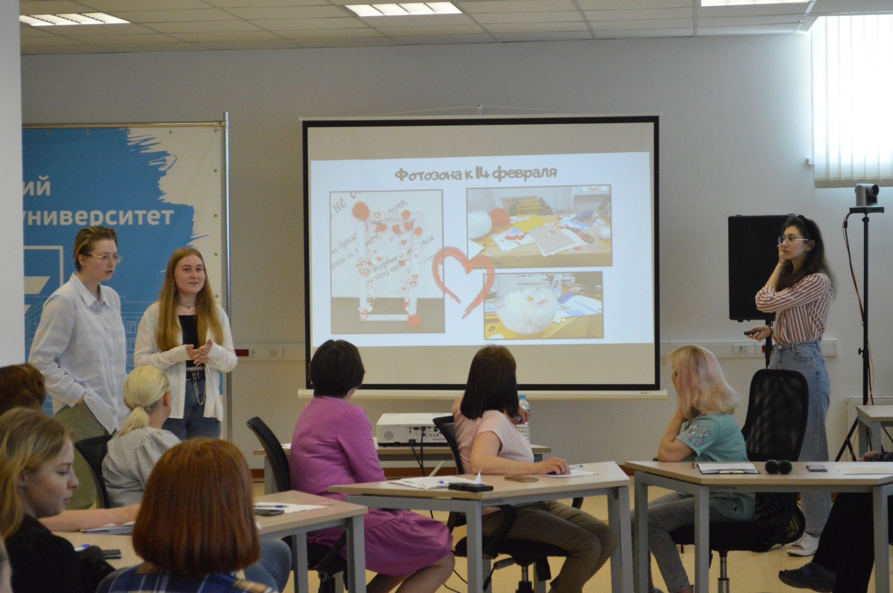

Slide 8
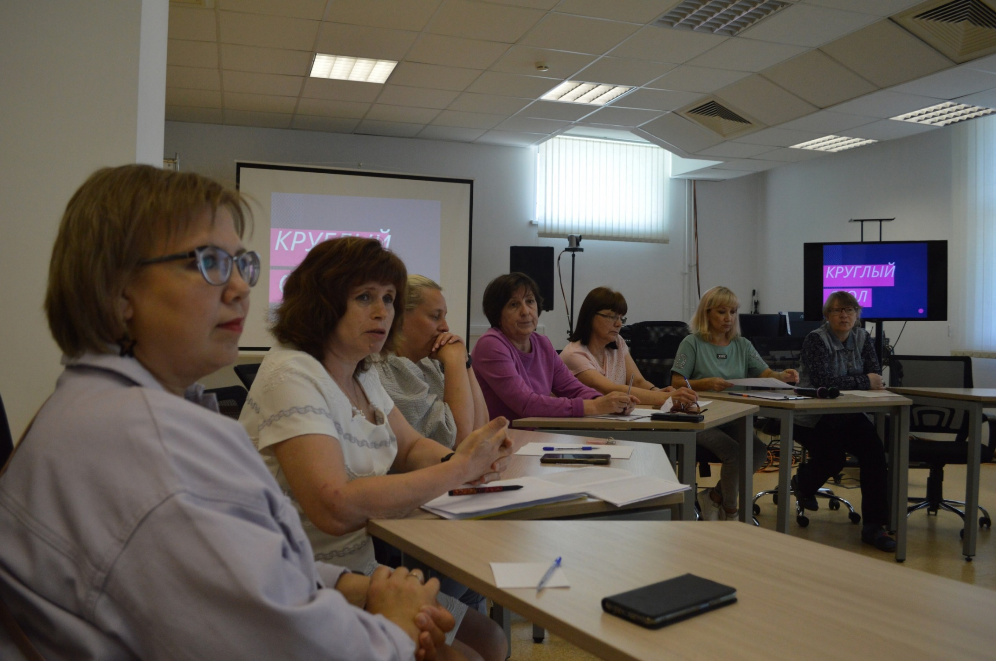

Slide 9
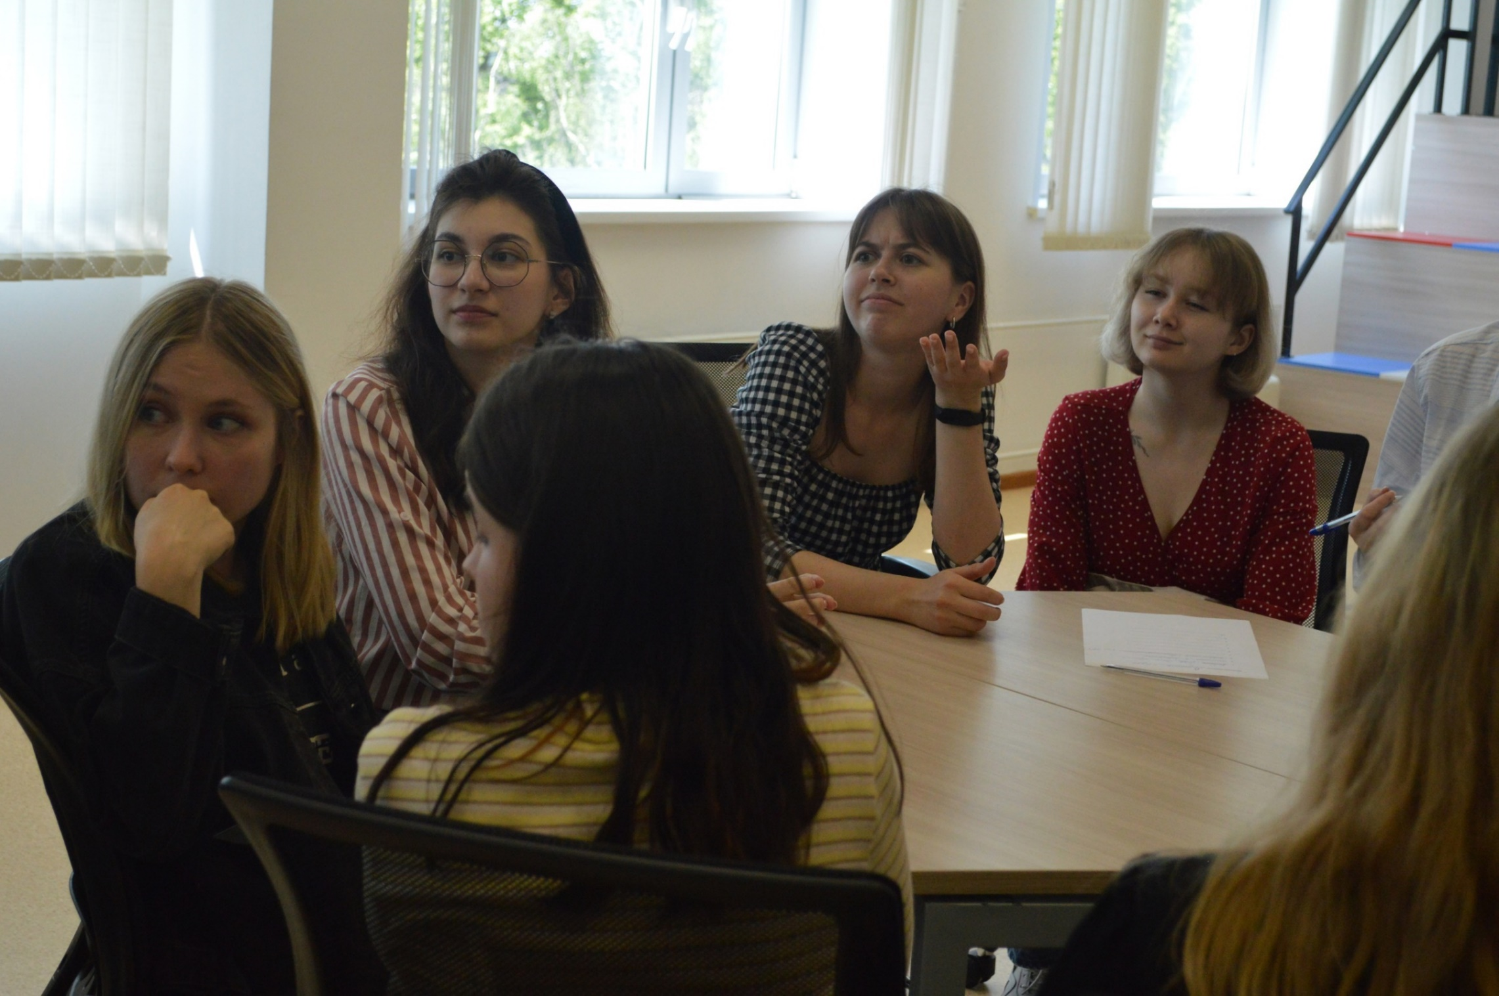

Slide 10
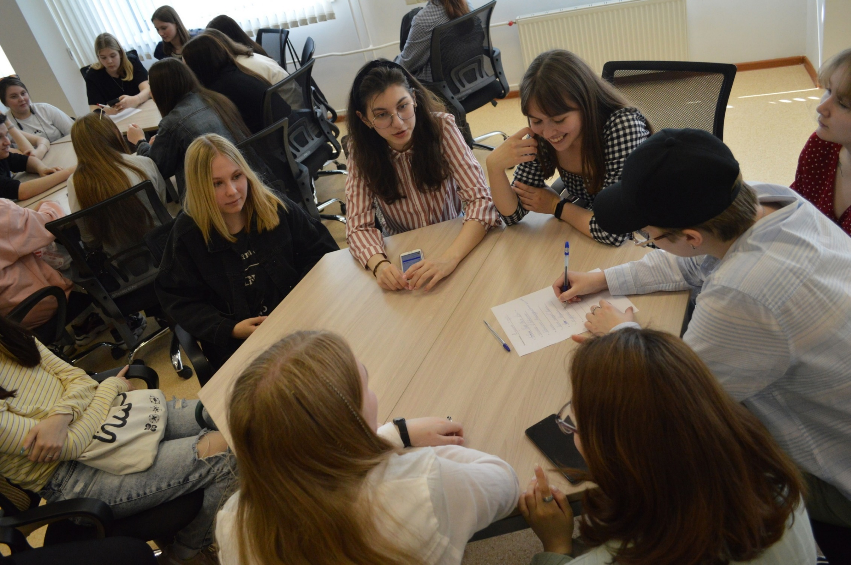

Slide 11
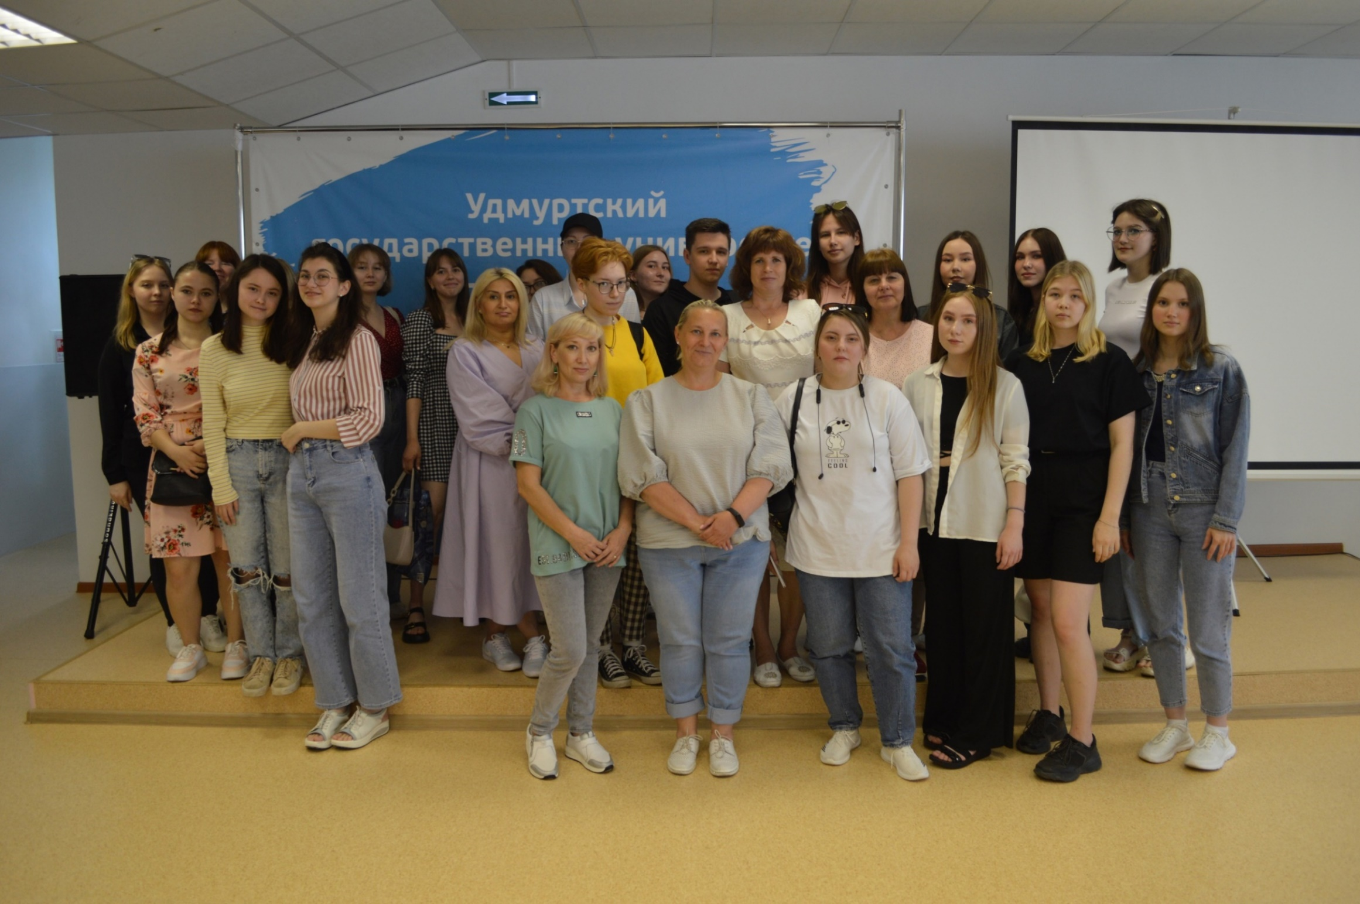

Slide 12
День друзей библиотеки: рефлексия на мероприятие, проведенное 27 июня 2022 г.
Чадова Дарья,
студентка 2-го курса направления подготовки «Библиотечно-информационная деятельность»,
ИЯЛ, УдГУ

